Slide 1
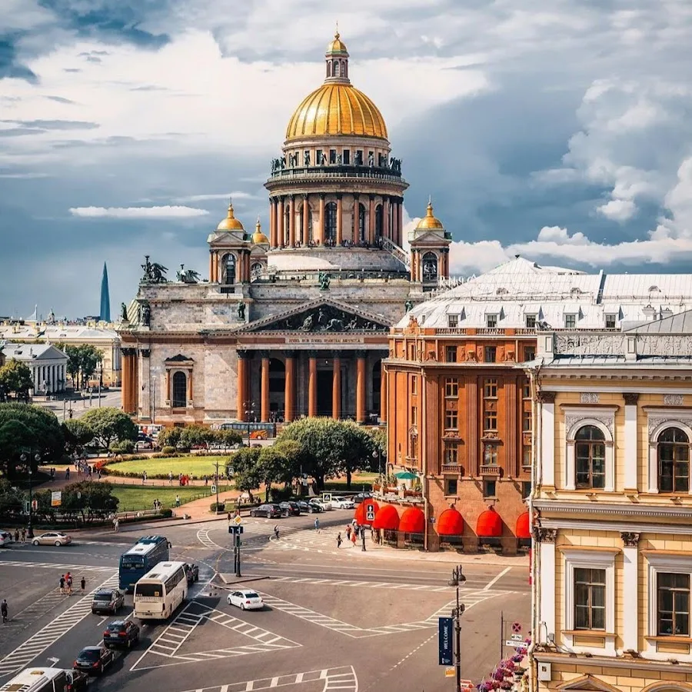
Как явь впились в твои туманы
Виденья трехсотлетних снов,
О, самый призрачный и стройный
Из всех российских городов!
И майской ночью в белом дыме,
И в завыванье зимних пург –
Ты всех прекрасней, – несравнимый,
Блистательный наш город …
Санкт-Петербург

Slide 2







Виртуальная экскурсия
по
Санкт-Петербургу

Slide 3
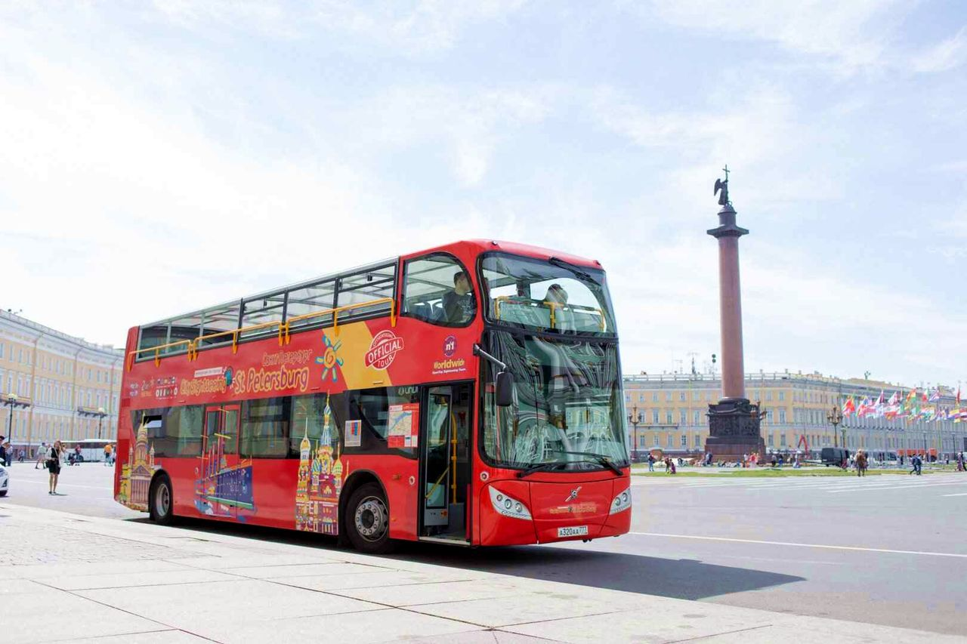

Slide 4

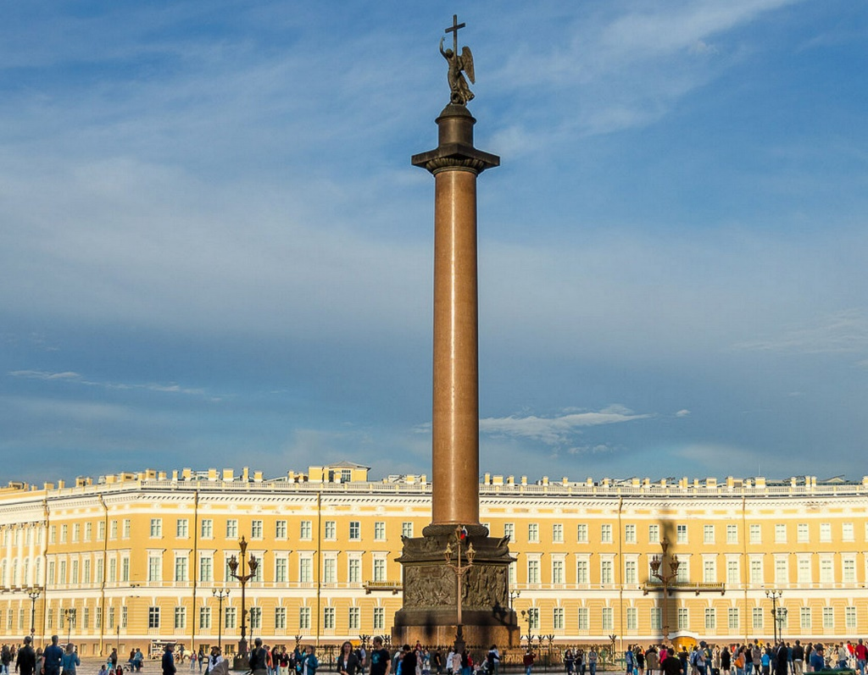
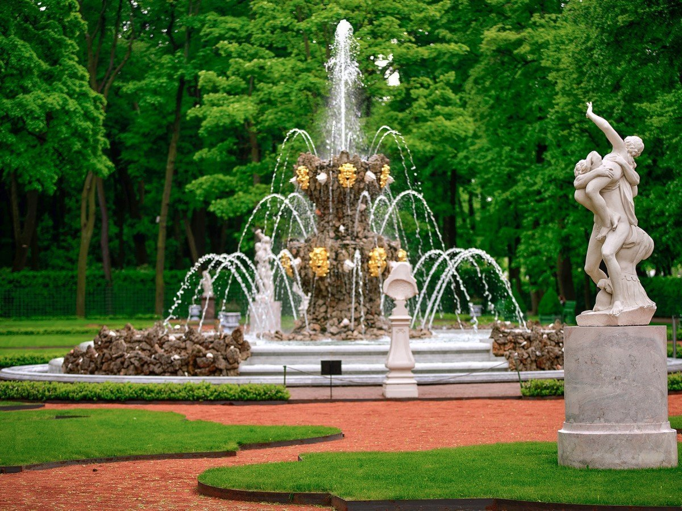
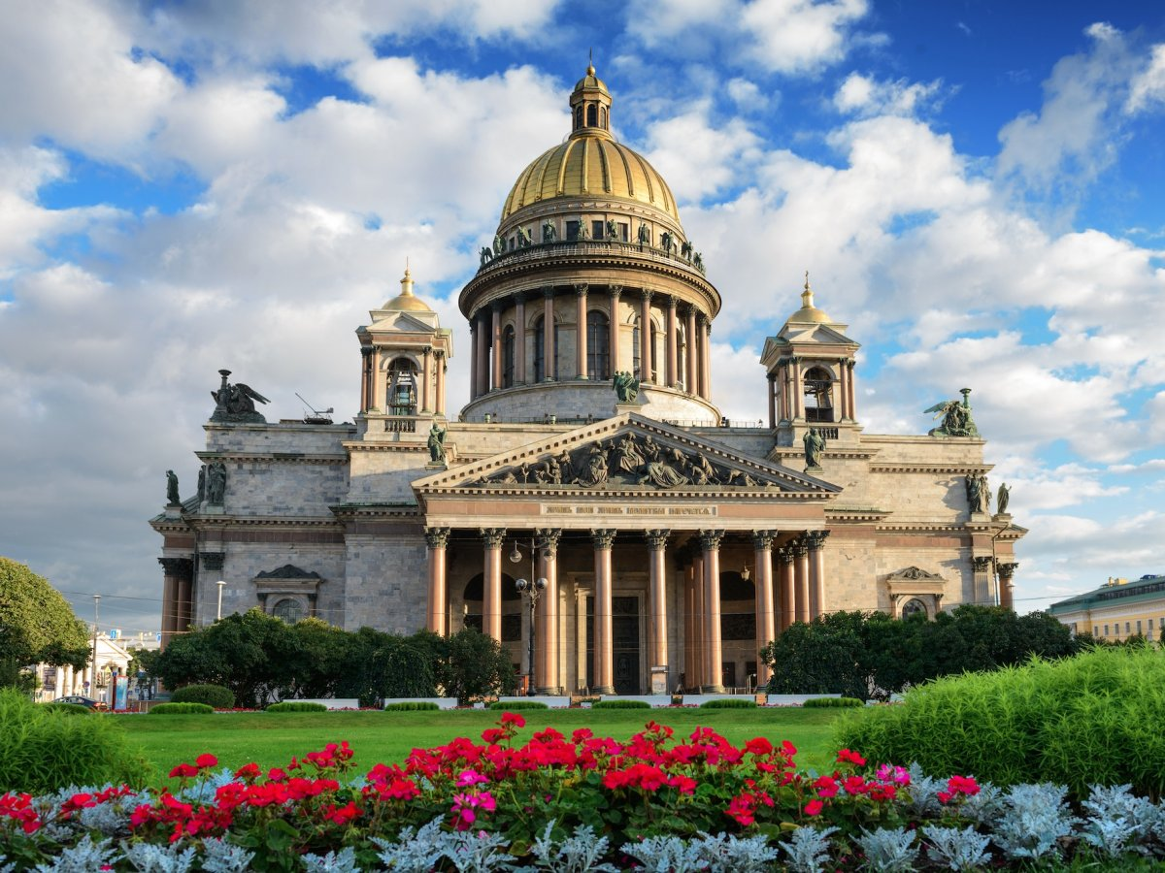
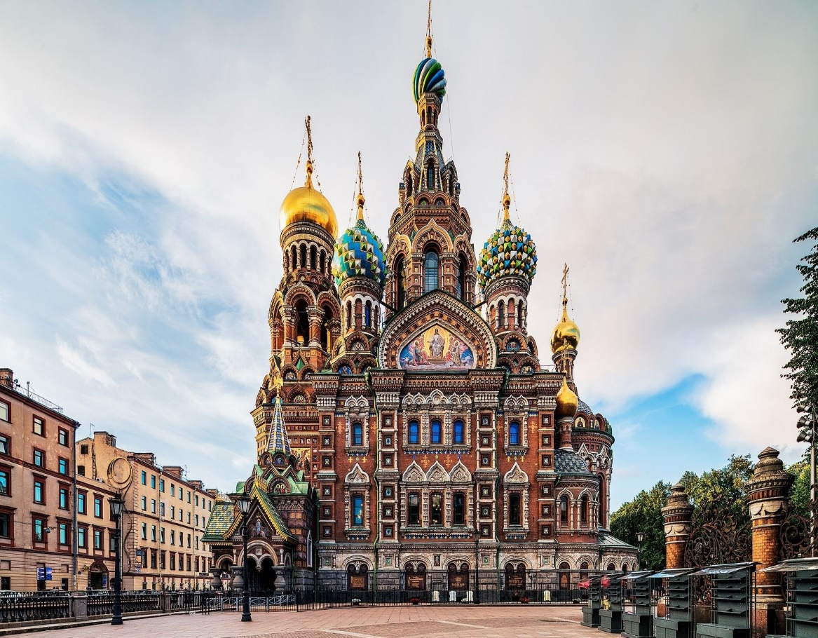
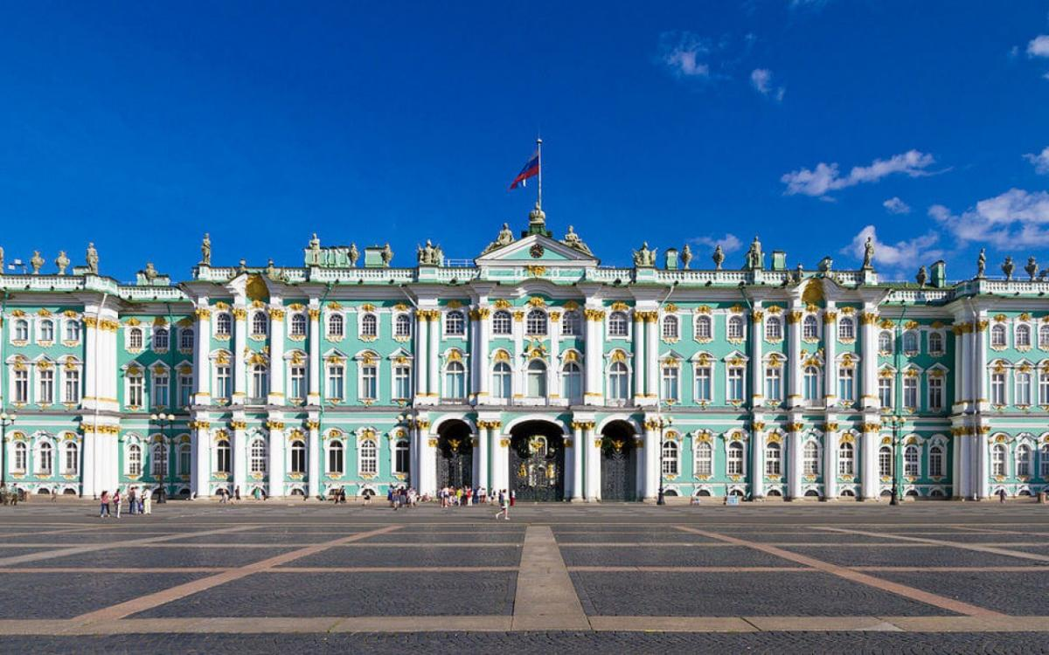
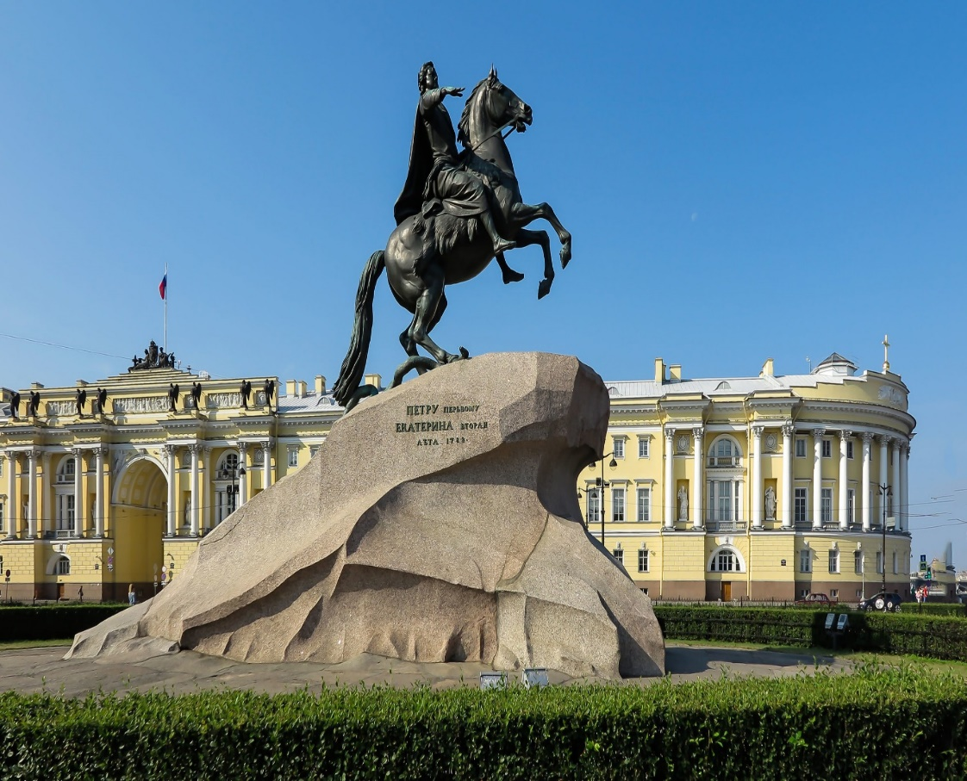
Маршрут
1. Александрийская колонна
2. Летний сад
3. Исаакиевский собор
6.Храм Спаса на Крови.
5. Эрмитаж
4. «Медный всадник»

Slide 5

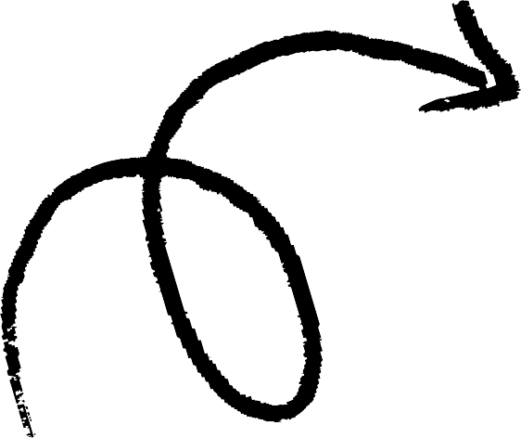

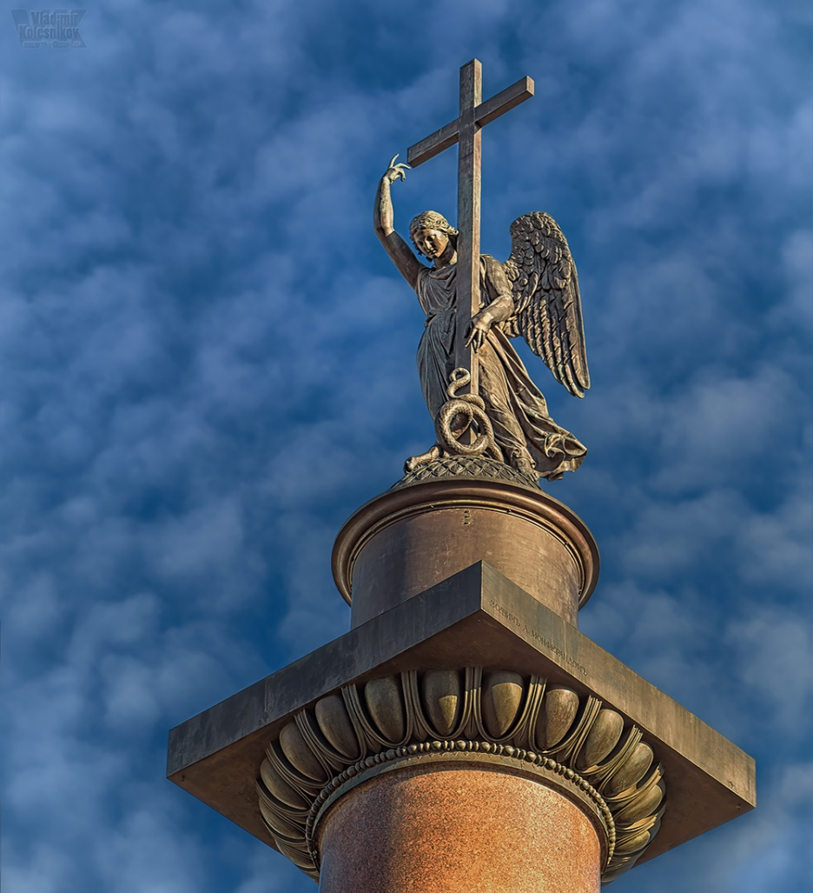



1 . А л е к с а н д р и й с к а я к о л л о н н а
Это высокий памятник, который был построен в честь Российской победы над Наполеоном( он хотел покорить Россию) в войне 1812 года.
Названа стартуя в честь императора Александра I
Высота статуи 47, 5 метра, это даже больше чем 10-ти этажное здание!

Slide 6

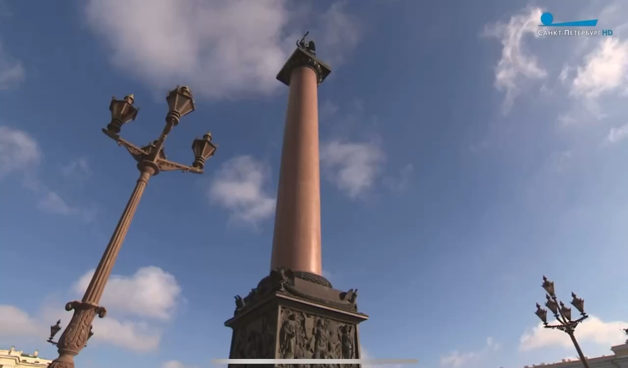

Slide 7


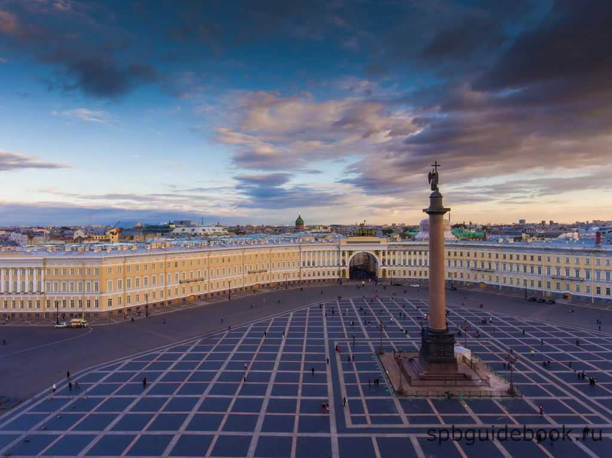
Задание 1
«Загадка колонны»

Slide 8
Л | О | П | А | Н | А | Т | Е | Л | Ь
Е | Д | И | М | Е | Ч | А | Д | Ь | Н
О | О | Р | П | Л | О | Щ | Ц | В | О
Н | С | П | Д | В | О | Р | Е | Ы | С
З | Т | О | А | Н | Г | Е | Л | С | Т
М | О | Л | О | К | Р | О | К | О | Ь
Е | Н | Н | А | Р | А | Т | Р | К | Э
Я | И | М | П | Е | Т | С | Е | А | Я

Slide 9
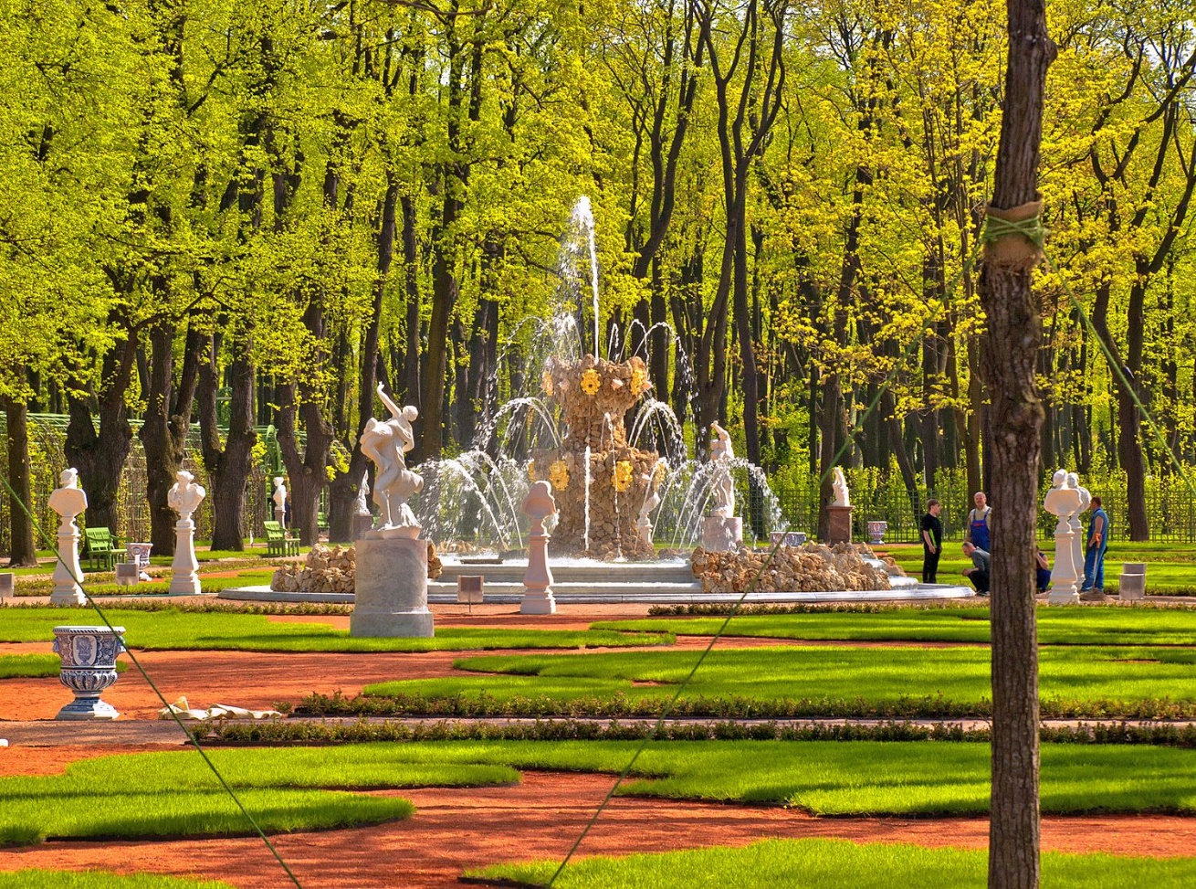
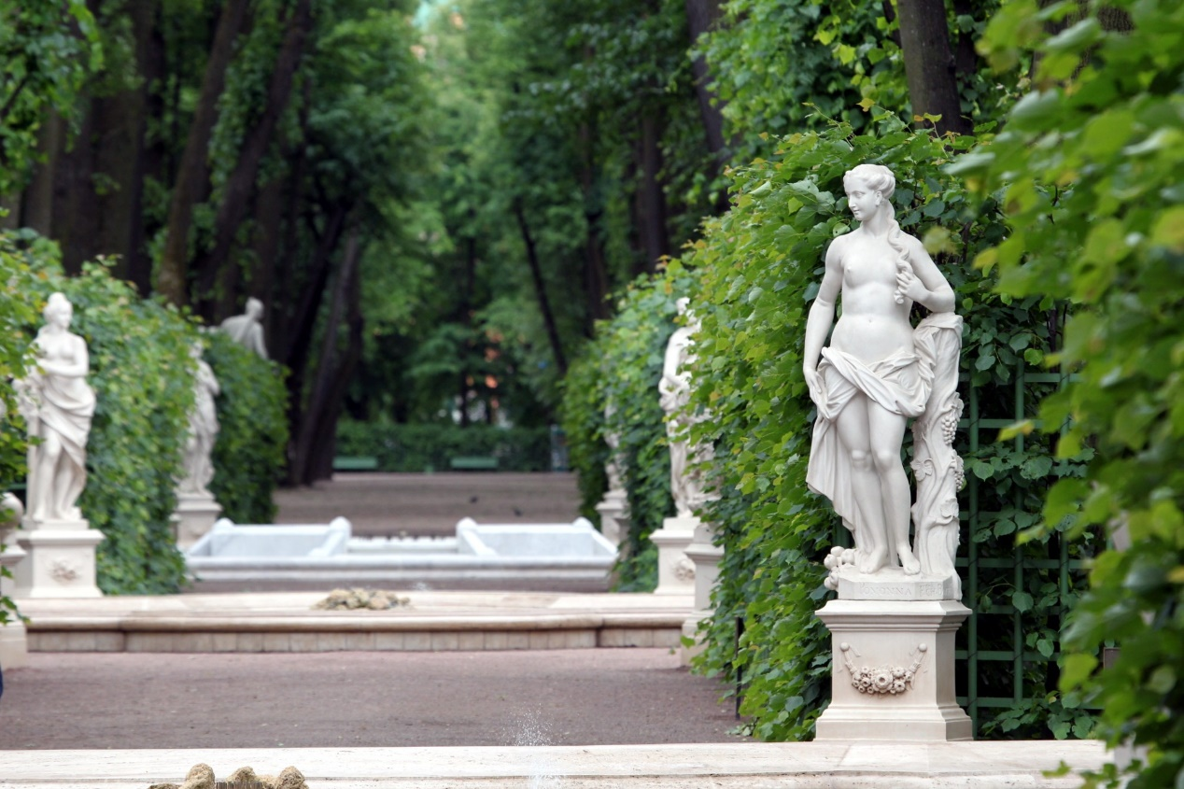


2 . Л е т н и й с а д
Один из самых живописных и, безусловно, самый знаменитый парк Санкт-Петербурга. Создание Летнего сада началось еще во времена Петра 1, который лично занимался проектированием парка.

Slide 10



Задание 2 «Тайны летнего сада»
Во времена какого правителя, началось создание Летнего сада?
Какие первые деревья были посажены в саду?
Какое дерево сохранилось до наших дней?
Какое произведение искусства, есть в Летнем саду?
Из- за чего сад получил своё название?

Slide 11




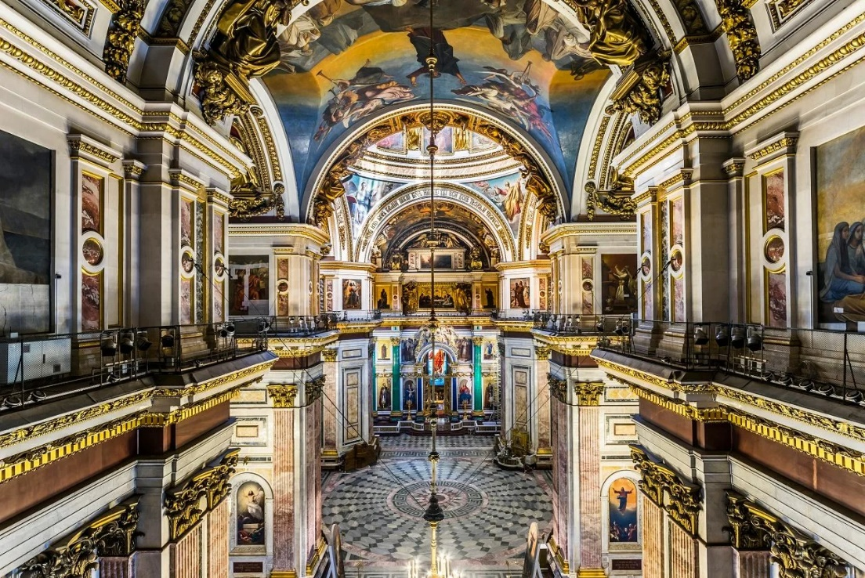
3 . И с а а к и е в с к и й с о б о р
Крупнейший православный храм в Санкт-Петербурге. Расположен на Исаакиевской площади. Исаакевский собор также известный как собор Святого Исаака, был построен между 1818 и 1858 годами.

Slide 12

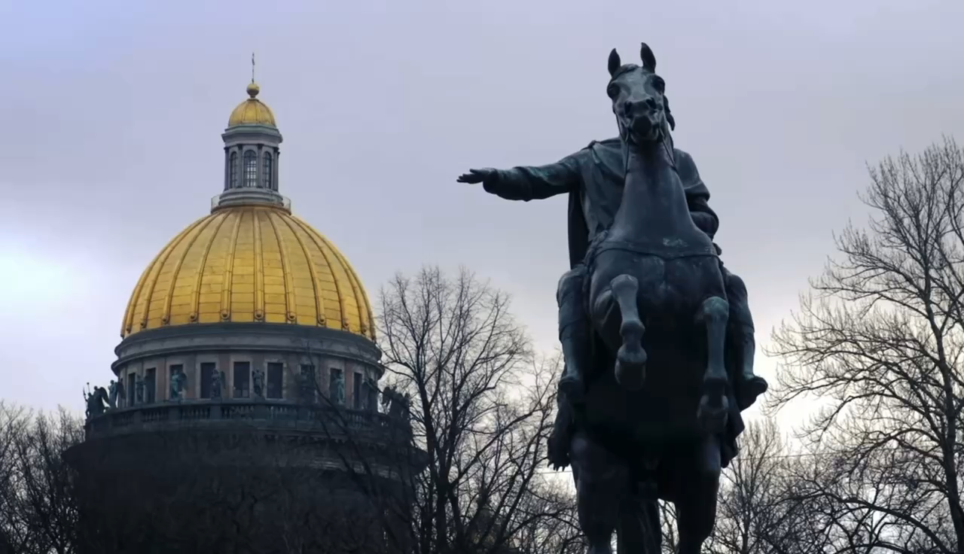

Slide 13


Задание 3
«Загадочные фрески»

Slide 14
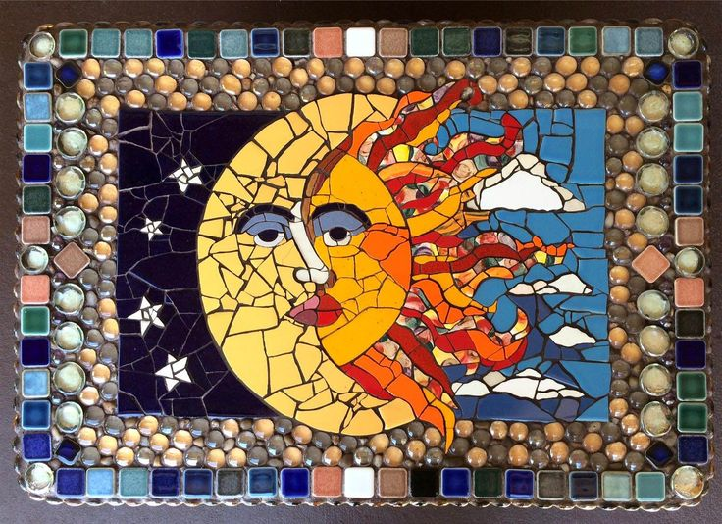

Slide 15
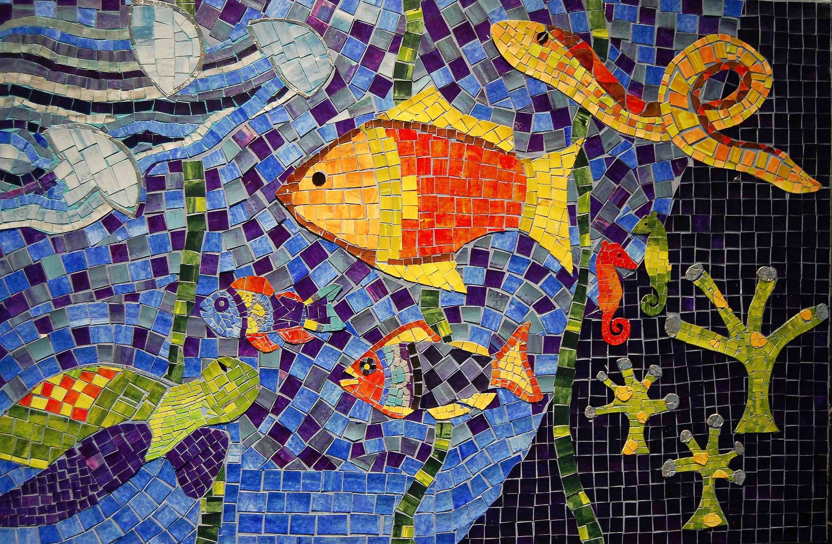

Slide 16

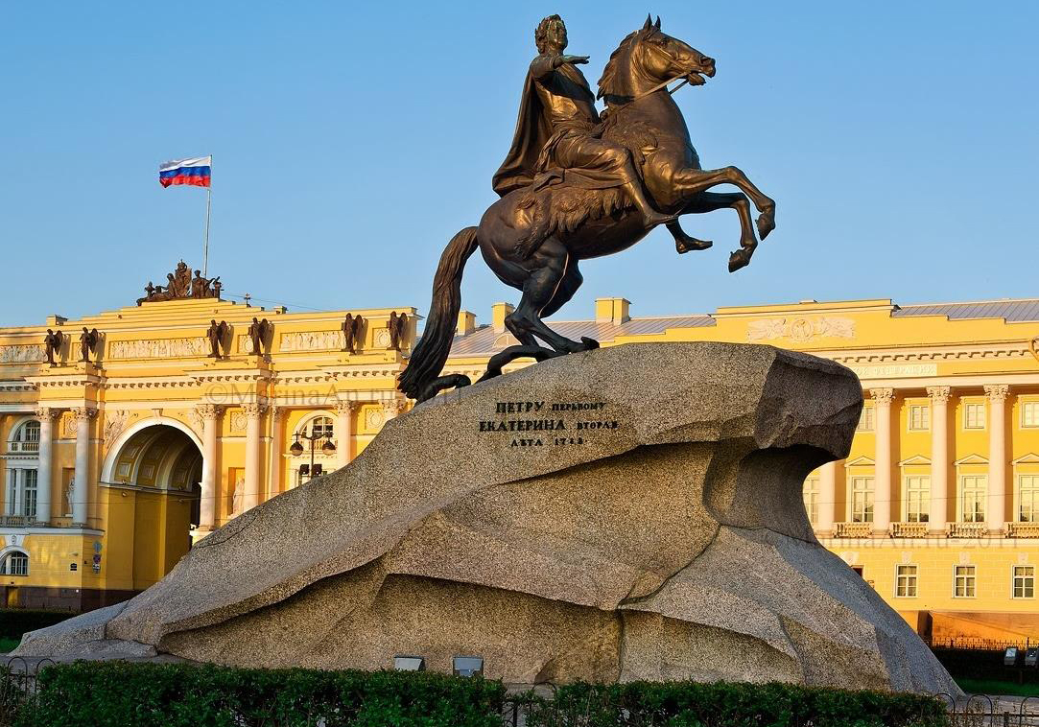
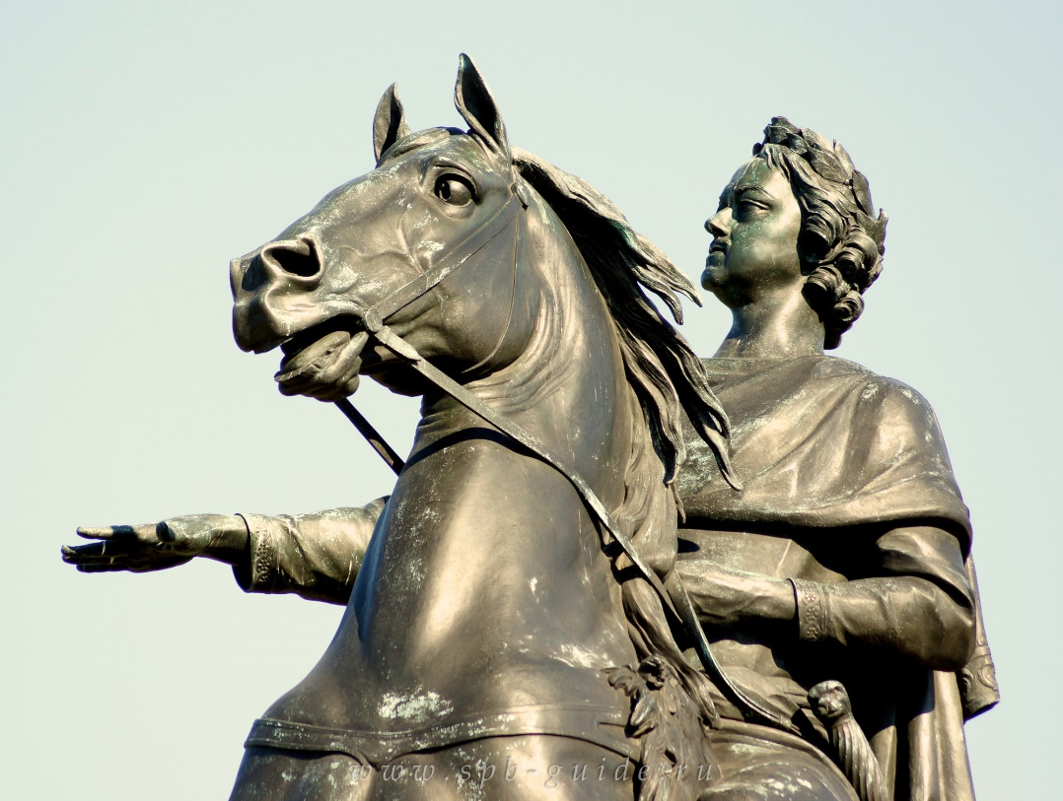

4. «Медный всадник»
«Медный всадник» —конный памятник первому российскому императору Петру Великому, созданный в 1768–1778 годах.
Памятник Петру Великому - это великолепная статуя, посвященная одному из самых известных российских правителей, Петра Великого. Также известный как Петр I, он был дальновидным лидером, который превратил Россию в современную и могущественную империю.

Slide 17



Задание 4
«Найди тайну строки»

Slide 18



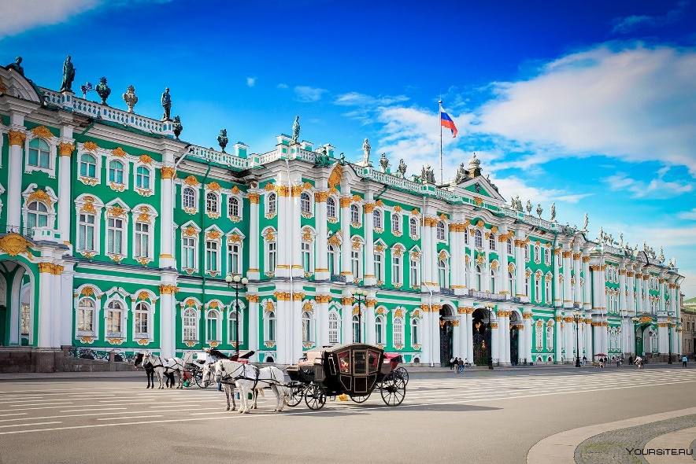
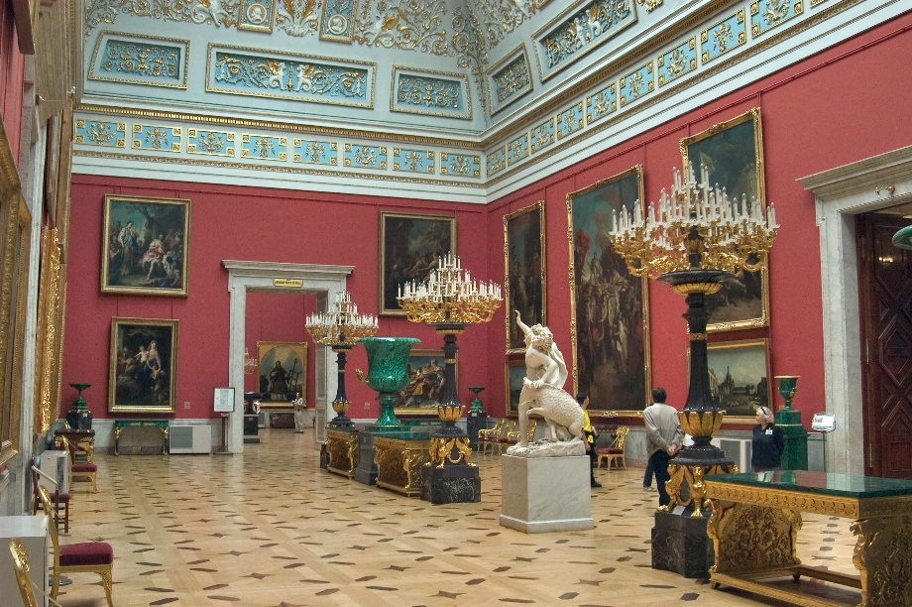
5. Эрмитаж
Эрмитаж — российский музейный комплекс мирового значения в Санкт-Петербурге.
Это огромное здание, где хранятся очень старые и красивые картины, скульптуры и множество других произведений искусства.
Музей Эрмитаж был открыт для посетителей в 1852 году.

Slide 19
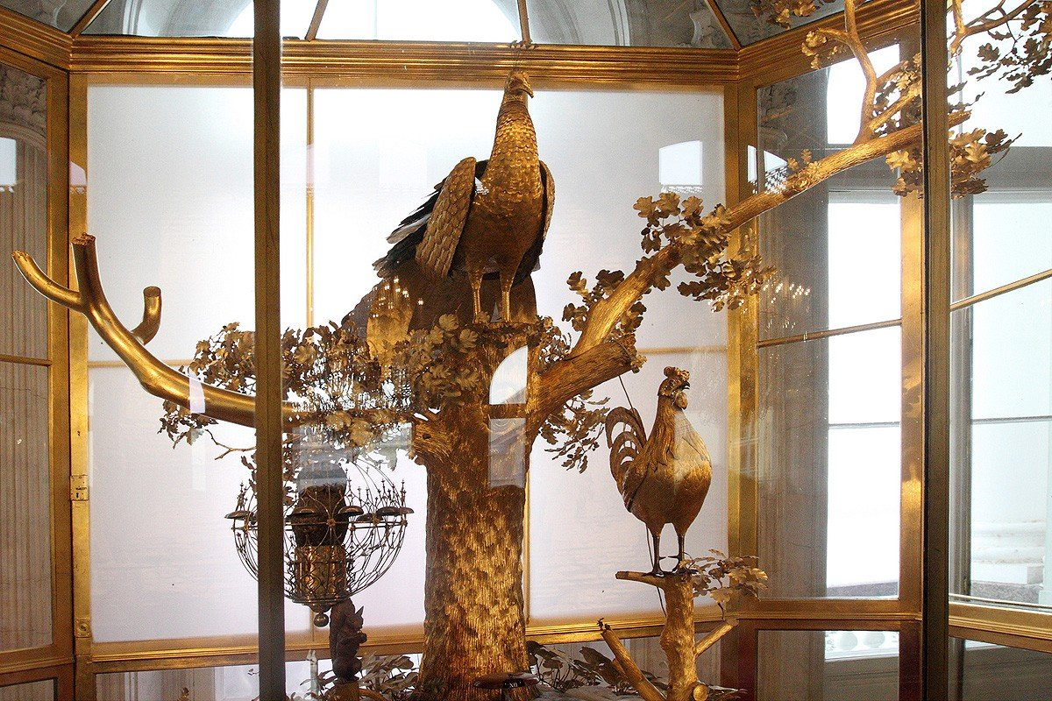
Часовой автомат «Павлин»

Slide 20
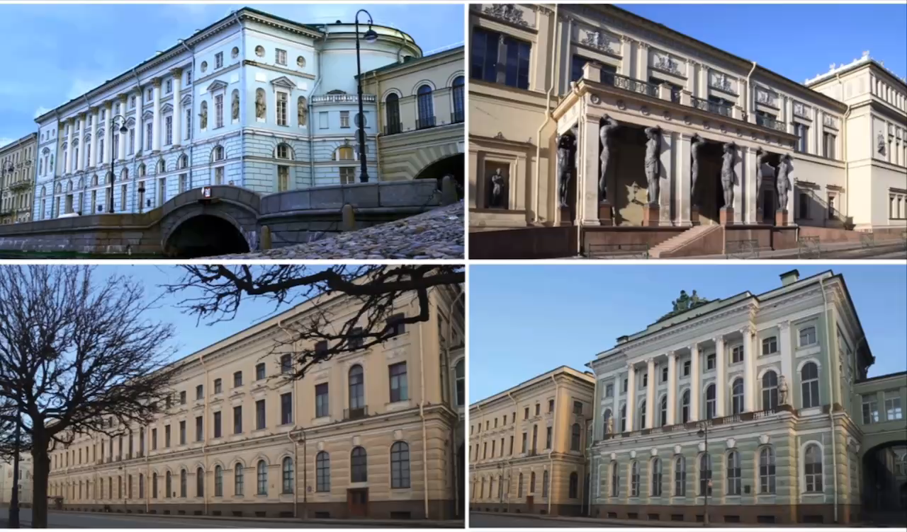

Slide 21

Задание 5
«Таинственный мир
3-х символов »

Slide 22
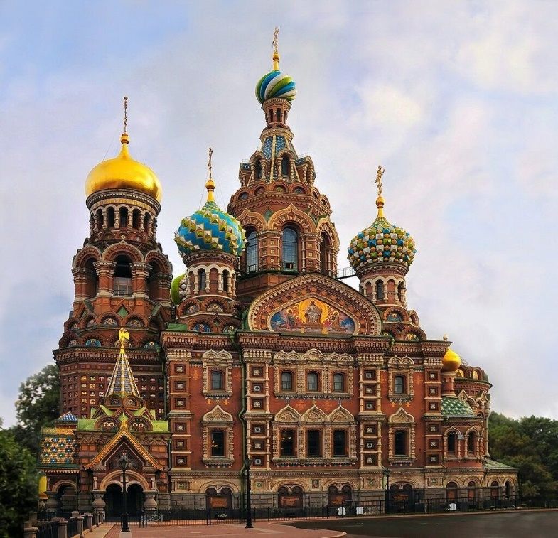
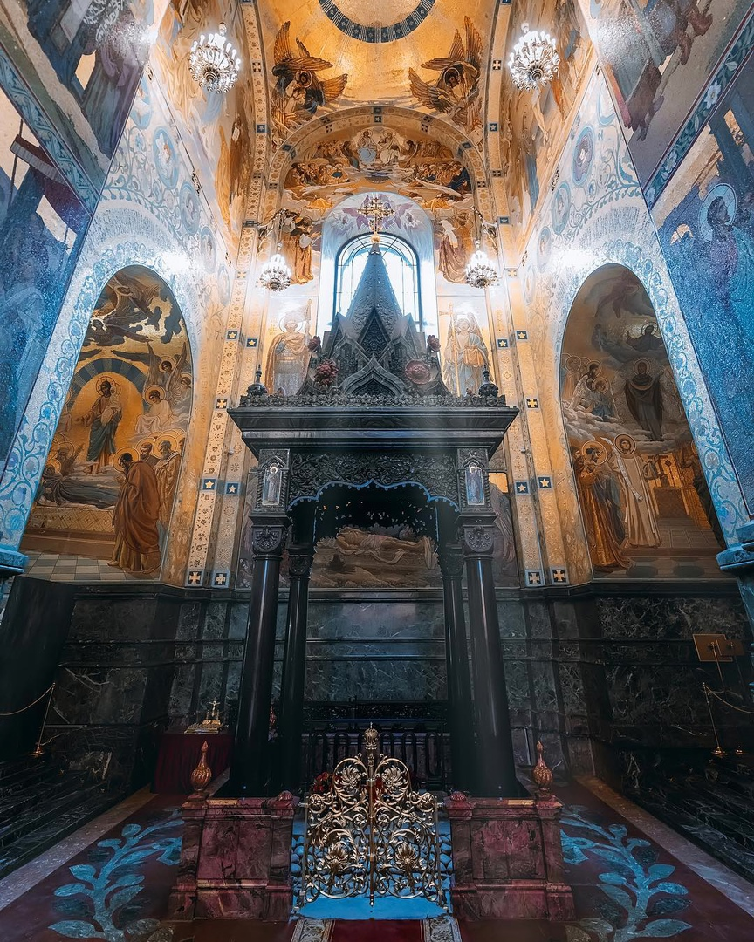
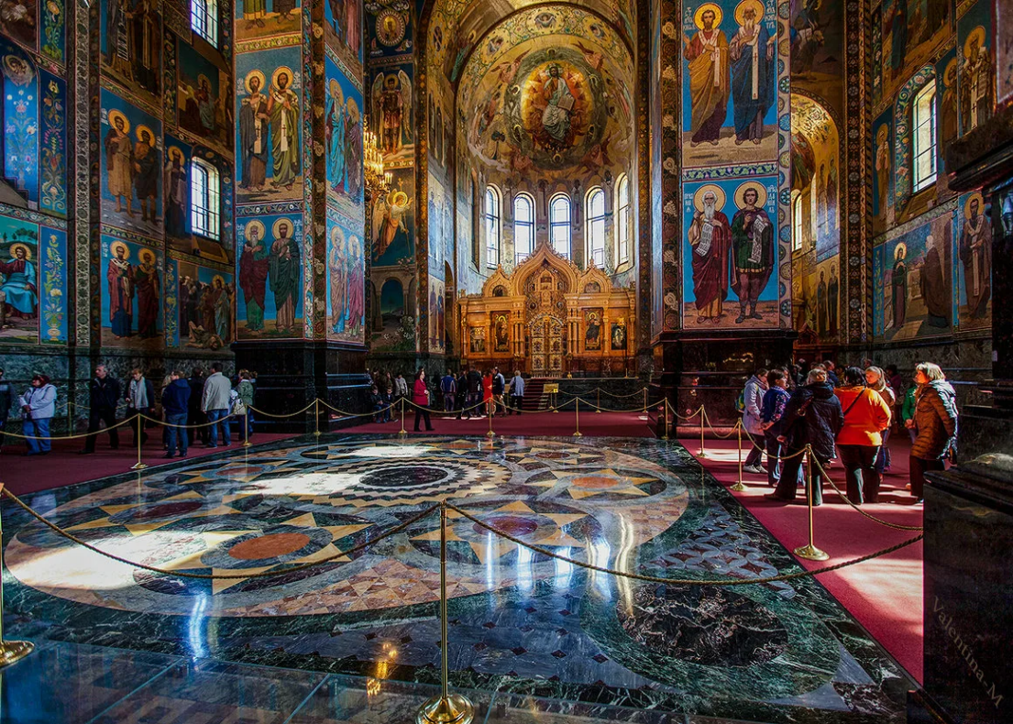
6. Храм Спаса на Крови
В самом центре Санкт-Петербурга, на набережной канала Грибоедова , возвышается необыкновенной красоты храм с пестрыми куполами, отличающийся от других церквей не только своей многоцветностью, но и трагической историей своего появления. Собор Воскресения Христова, был возведен по случаю гибели от рук террористов Александра II, в народе его стали называть Храм Спаса на Крови.

Slide 23
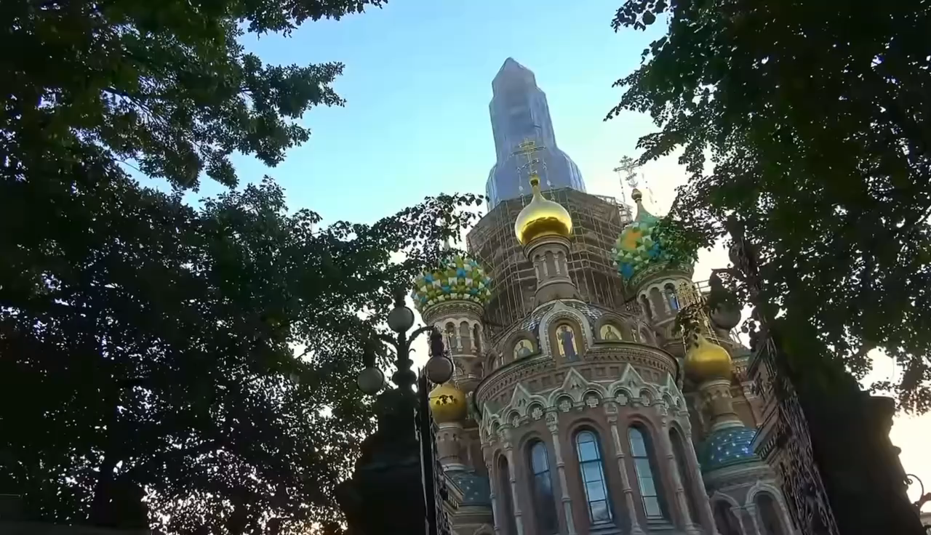

Slide 24


Задание 6
«Что в конверте»

Slide 25
На занятии я узнал….
Больше всего мне понравилось…
Я могу похвалить себя за…

Slide 26



Спасибо за активную работу!

